Slide 1

Les chiffres clés de l’installation
BILAN 2025

Slide 2
Evolution du contexte
L’année 2025 s’inscrit dans un cadre régional bien en place marqué par un dispositif et une organisation opérationnels.
Force est de constater que le choix de la régionalisation commence à porter ses fruits avec un fonctionnement institutionnel plus fluide qui repose sur un équilibre des missions et une présence accrue sur l’ensemble du territoire.
L’objectif est maintenant de déterminer une véritable stratégie de développement en matière de services dans un contexte concurrentiel qui se tend depuis quelques années avec l’arrivée notamment d’autres partenaires sur la mission d’accompagnement des jeunes agriculteurs (Cerfrance et Inter Bio Corse).
Afin d’affirmer son positionnement stratégique et pour gagner en efficacité, la chambre d’agriculture doit s’adapter afin de répondre rapidement aux besoins du secteur.

Slide 3
Cette dernière doit moderniser ses missions et différencier ses services afin de continuer à jouer un rôle clé dans le développement durable du secteur agricole.
En résumé, la force de la chambre d’agriculture réside dans sa capacité à être un acteur de proximité, un centre d’expertise et de représentation essentiel pour le secteur tout en veillant à continuer à répondre efficacement aux attentes et aux enjeux de ses membres.

Slide 4
Le Pôle Installation
Chargés de projet Installation
Mélanie Espi
Mathieu Calendini
Chargé de la coordination – Cellule d’accueil
Marie-Dominique Linale
Conseiller technique
Martin Baghioni

Slide 5
Journée régionale Installation 2025
Annulée en raison d’un problème de calendrier

Slide 6
Comparatif des trois dernières années

Slide 7
Qui s’installe ?

Slide 8
Où ?

Slide 9
Dans quelles filières ?

Slide 10
Pour quel montant de DJA ?

Slide 11
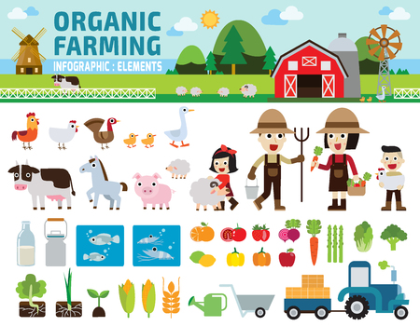
Profil-type du JA 2025
Le JA 2025 est un homme de 27 ans vivant au milieu de ses vergers situés dans la plaine (régions de la Plaine Orientale* et de Castagniccia/Mare e Monti*). Il cultive des agrumes et commercialise notamment des clémentines cueillies à la main dont les feuilles vertes, accrochées au pédoncule, sont preuve de fraîcheur.
* Source : liste des territoires d’intervention ODARC.

